Slide 1
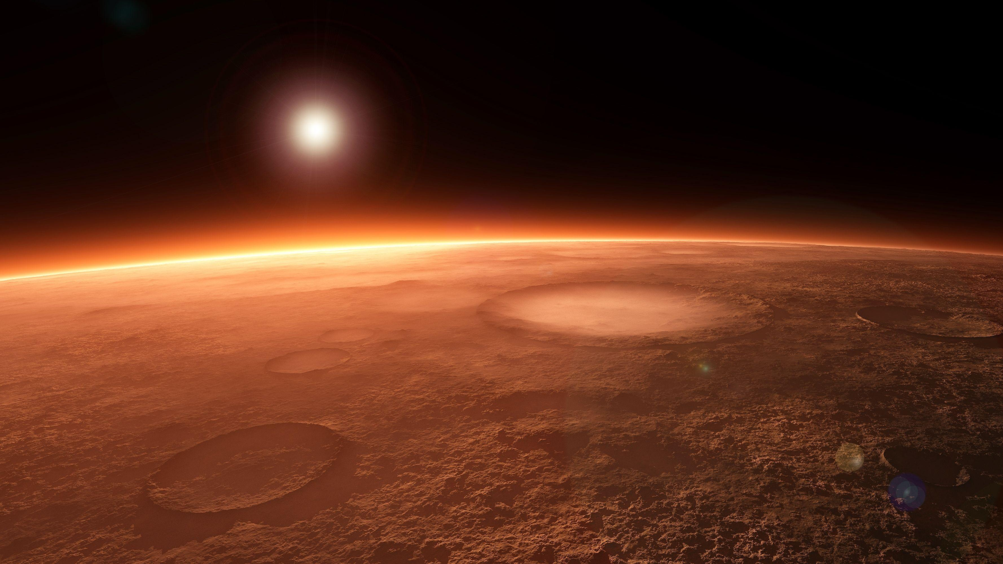
Tonustolog zawód przyszłości
Dawid Kopik
Borys Łangowicz
Mikołaj Kmiećkowiak

Slide 2
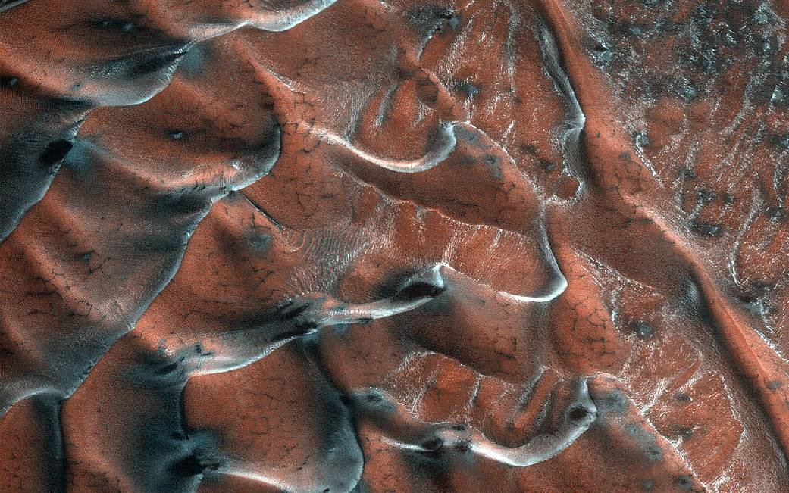
Problem
Długotrwałe przebywanie w środowisku o grawitacji równej około 38% grawitacji ziemskiej znacznie osłabia mięśnie, a nawet prowadzi do ich zaniku.
Jak temu zaradzić?

Slide 3
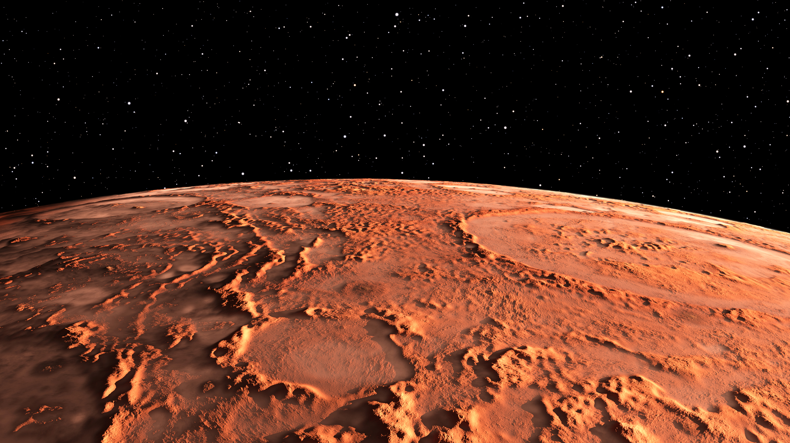
Z pomocą przychodzi nam nowy zawód, a raczej profesja –Tonustologia!
Osoby o takiej specjalizacji - tonustolodzy, mają za zadanie zrobić wszystko, aby mięśnie innych astronautów nie uległy zanikowi. Nie będą oni tego jednak robili w "tradycyjnej" formie, ale poprzez wytwarzanie mięśni syntetycznych. W Internecie nie można znaleźć żadnych informacji o takim zastosowaniu sztucznych mięśni. Naukowcy, którzy obecnie nad nimi pracują, planują zastosować je w przyszłej sztucznej inteligencji oraz androidach. My uważamy jednak, że rozwiązanie przez nas zaproponowane mogłoby w znacznym stopniu poprawić efektywność przyszłej kolonii marsjańskiej. Aktualnie przewiduje się, że astronauci będący na czerwonej planecie, musieliby ćwiczyć na siłowni nawet do 5 godzin dziennie. Nie tylko zabrałoby im to energię, ale też sporo czasu. Aby dowiedzieć się o metodach wykorzystywanych przez tonustologów, zapraszam do dalszej części prezentacji.

Slide 4
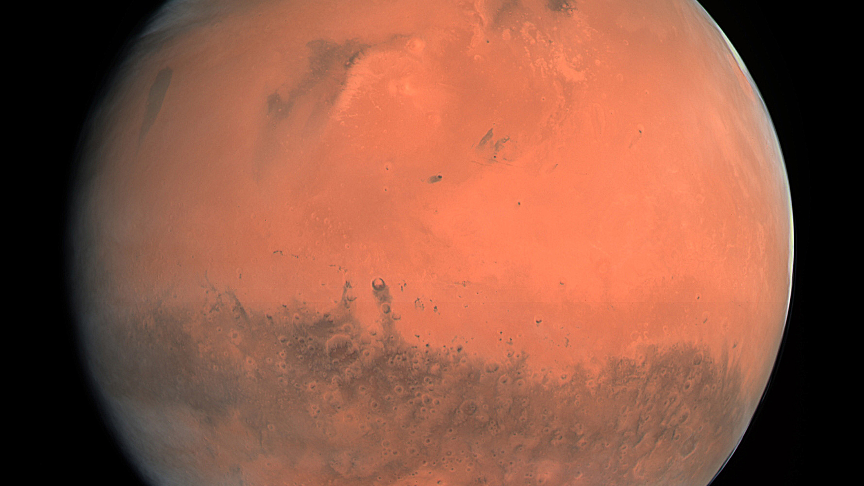
Tonustolog
Tonus «stałe napięcie czynnościowe mięśni szkieletowych warunkujące zachowanie postawy ciała, rysów twarzy itp.»
-log «ostatni człon wyrazów złożonych tworzący rzeczowniki określające osoby zajmujące się badaniem, nauką»

Slide 5
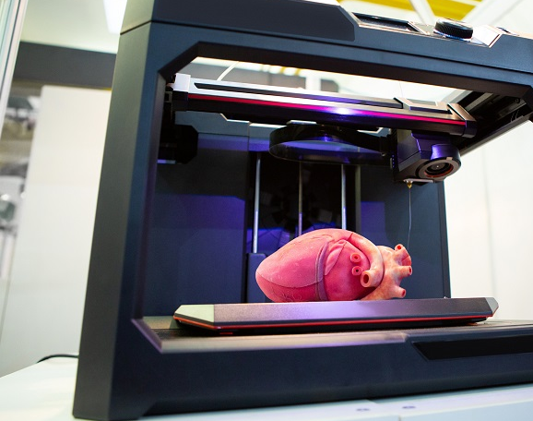
Metoda I Biodruk 3D
Jest to technologia pozwalająca na wytwarzanie nowych, funkcjonalnych tkanek lub całych narządów i wszczepianie ich pacjentom bez ryzyka odrzucenia przeszczepu. W następnych trzech slajdach przedstawimy tę metodę dokładniej.

Slide 6
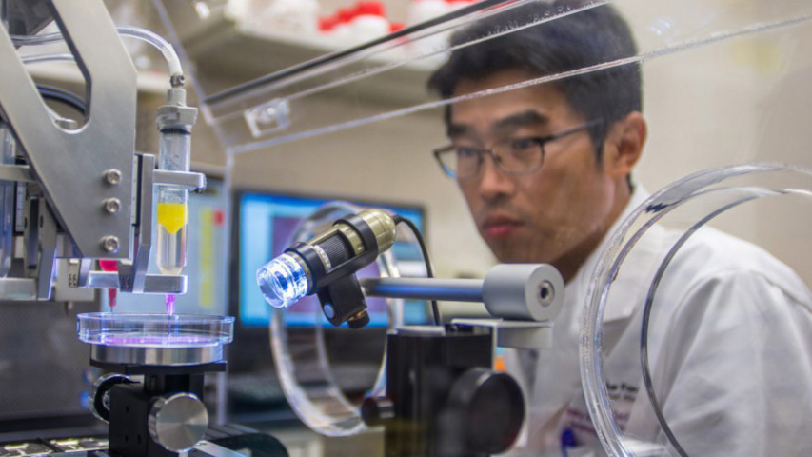
Zapotrzebowanie materiałowe
Jednym z półproduktów przy metodzie biodruku 3D jest nośnik zapewniający ochronę żywym komórkom w procesie biodruku. Nośnik ten ma formę hydrożelu, czyli żelu (koloidu), w którym fazą rozproszoną jest woda. Jako fazę formującą stosuje się między innymi alginiany, metakrylany żelatyny oraz lamininy. Przytoczone związki można pozyskać z krasnorostów, które mogą być hodowane na farmach w obrębie kolonii.

Slide 7
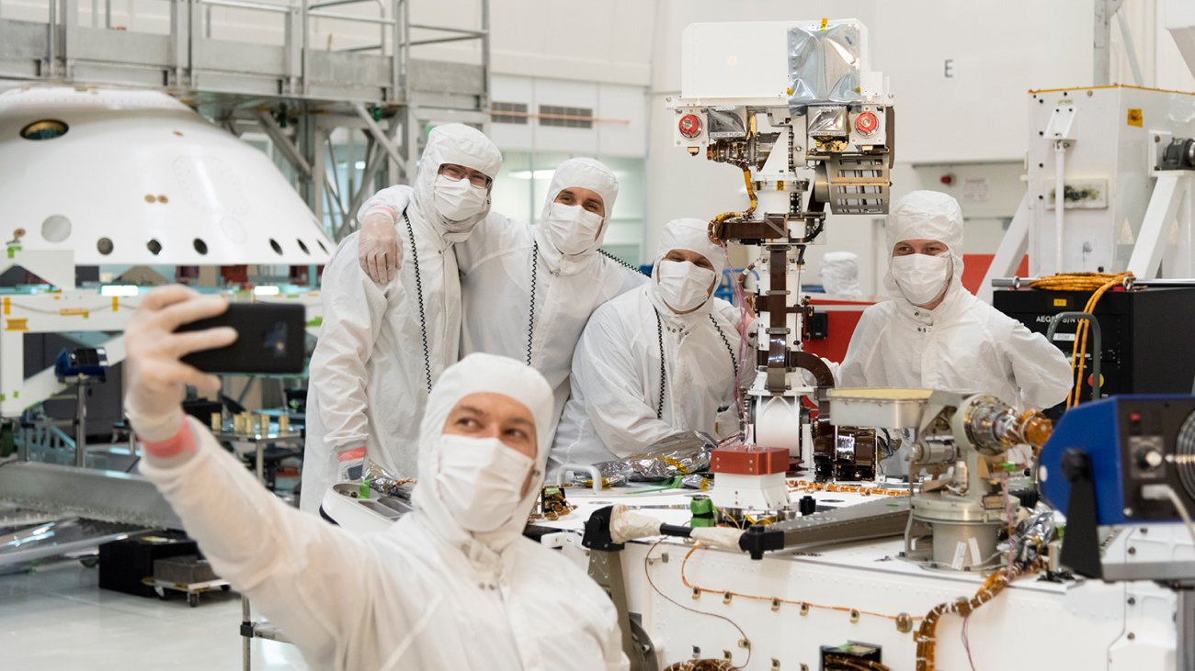
Przygotowanie
Do przygotowania modelu przestrzennego, potrzebnego do przeprowadzenia druku 3D, tonustolog będzie wykorzystywał dane zebrane podczas badań obrazowania medycznego (rezonansu magnetycznego, czy tomografii komputerowej). Dodatkowo przed zabiegiem tonustolog przygotowywał będzie biotusz składający się z komórek pacjenta i nośnika, zapewniającego im odpowiednie środowisko i ochronę w trakcie procesu druku.

Slide 8
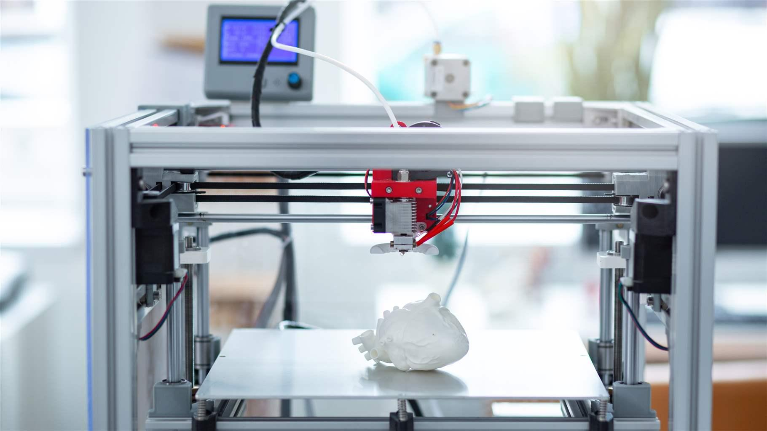
Proces
Wytwarzanie wcześniej zaprojektowanego modelu przestrzennego z wykorzystaniem gotowego bądź opracowanego na potrzeby projektu biotuszu.

Slide 9
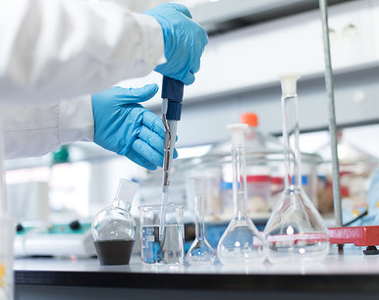
Metoda II Inżynieria tkankowa
Jest to rozwijająca się dziedzina nauki, obejmująca prace nad wytwarzaniem tkanek. Uzyskiwanie ich poprzez laboratoryjną syntezę komórek oraz kontrolowanie ich struktury może być obiecującym sposobem radzenia sobie z wieloma schorzeniami na Marsie. Jak przy poprzedniej metodzie, następne slajdy zostały poświęcone dokładnemu opisaniu inżynierii tkankowej.

Slide 10
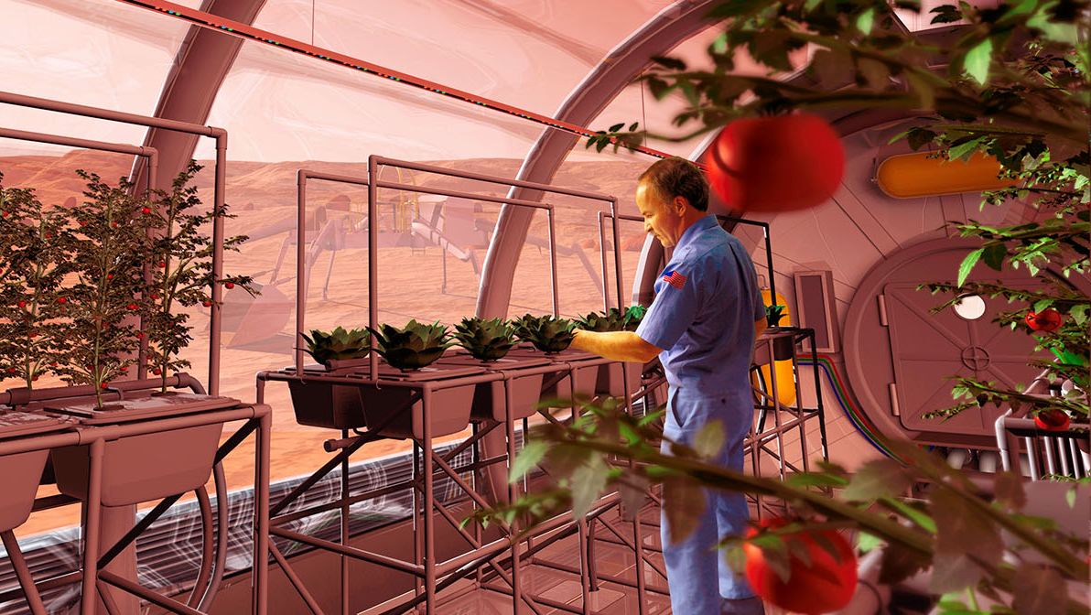
Zapotrzebowanie materiałowe
Użyty materiał powinien podlegać biodegradacji, aby mógł samoistnie rozłożyć się w organizmie po rozwinięciu mięśnia. Tworzywo może składać się ze związków występujących naturalnie w substancji komórkowej. Ponadto możliwe jest także wykorzystanie polimerów białkowych, które to nadzwyczaj dobrze integrują się z materiałem komórkowym. Za surowiec mogą także posłużyć polimery sztuczne. Większość materiałów potrzebnych do owej metody pozyskać można z roślin, od człowieka, bądź przeprowadzając sztuczną syntezę pozakomórkową.

Slide 11
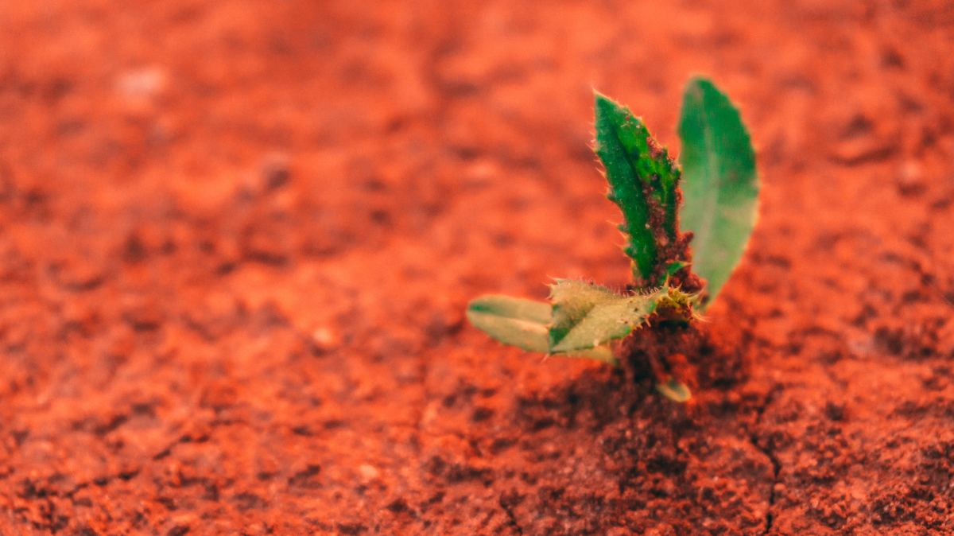
Przygotowanie
Tonustolog rozpoznaje miejsce oraz stopień urazu, pobiera odpowiednie komórki - najczęściej komórki macierzyste, gdyż mają one zdolność różnicowania się od komórek innych typów.

Slide 12
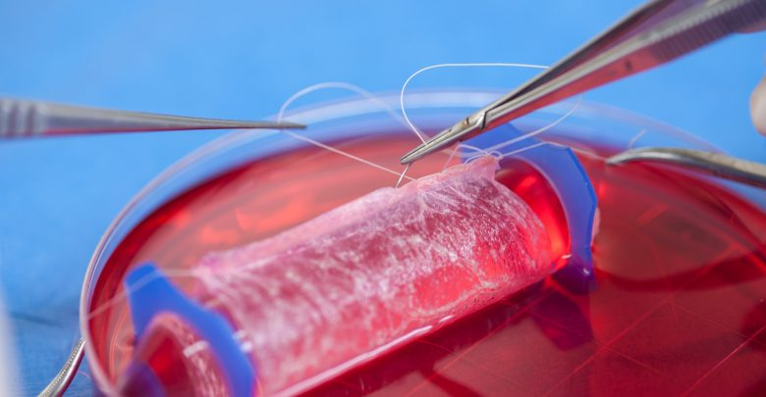
Proces
Tonustolog umieszcza komórki na sztucznym rusztowaniu stworzonym z surowców zapewnionych w fazie przygotowań materiałowych. Rusztowanie ma na celu podtrzymanie kształtującej się struktury przestrzennej mięśnia. Odgrywa ono kluczową rolę w formowaniu sprzyjającego rozwojowi komórek mikrośrodowiska, które w jak największym stopniu przypomina warunki naturalne.

Slide 13
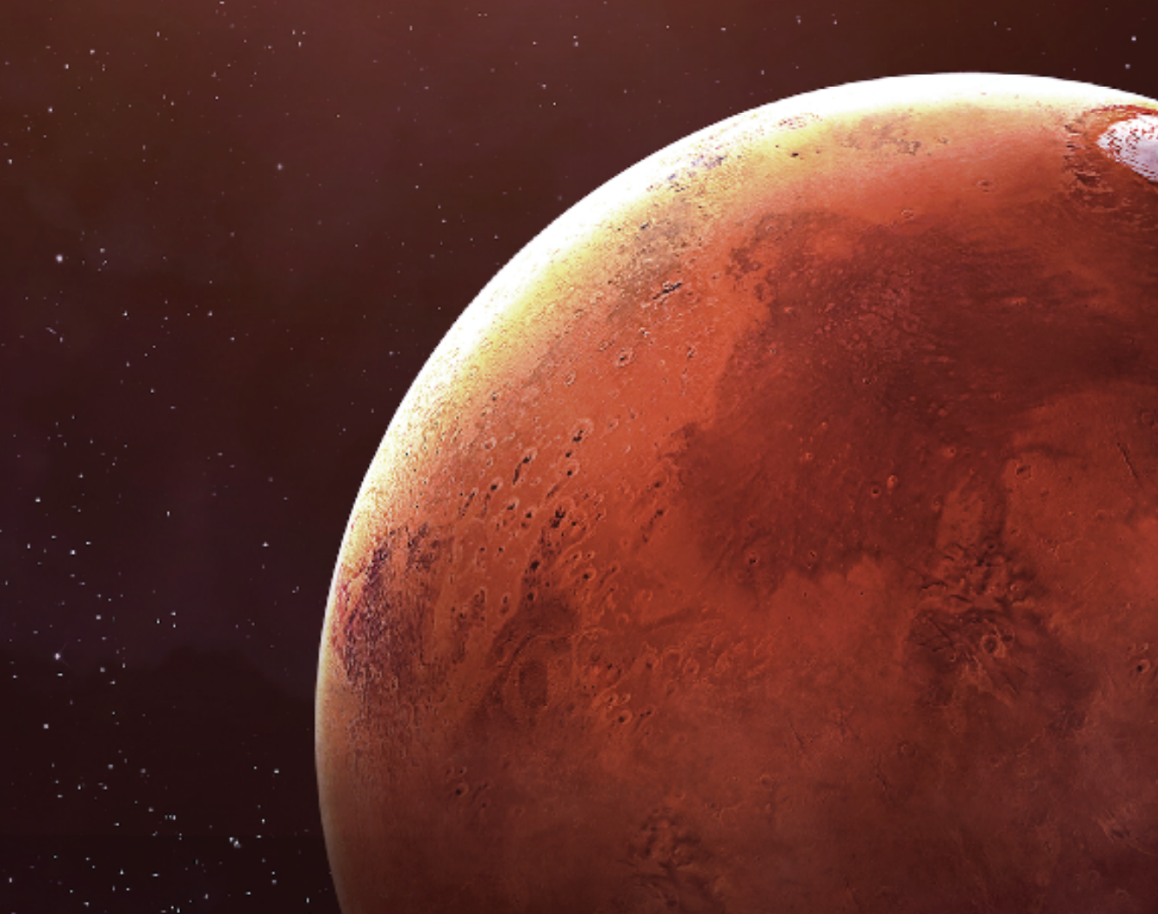
Jak to wpłynie na kolonie i astronautów?
Zmniejszenie czasu poświęcanego na ćwiczenia;
Zwiększenie wydajności;
Zmniejszenie tempa męczenia się;
Redukcja zapotrzebowania energetycznego u astronautów;
Umożliwienie długiej eksploatacji ciała, na przykład podczas wypraw.

Slide 14
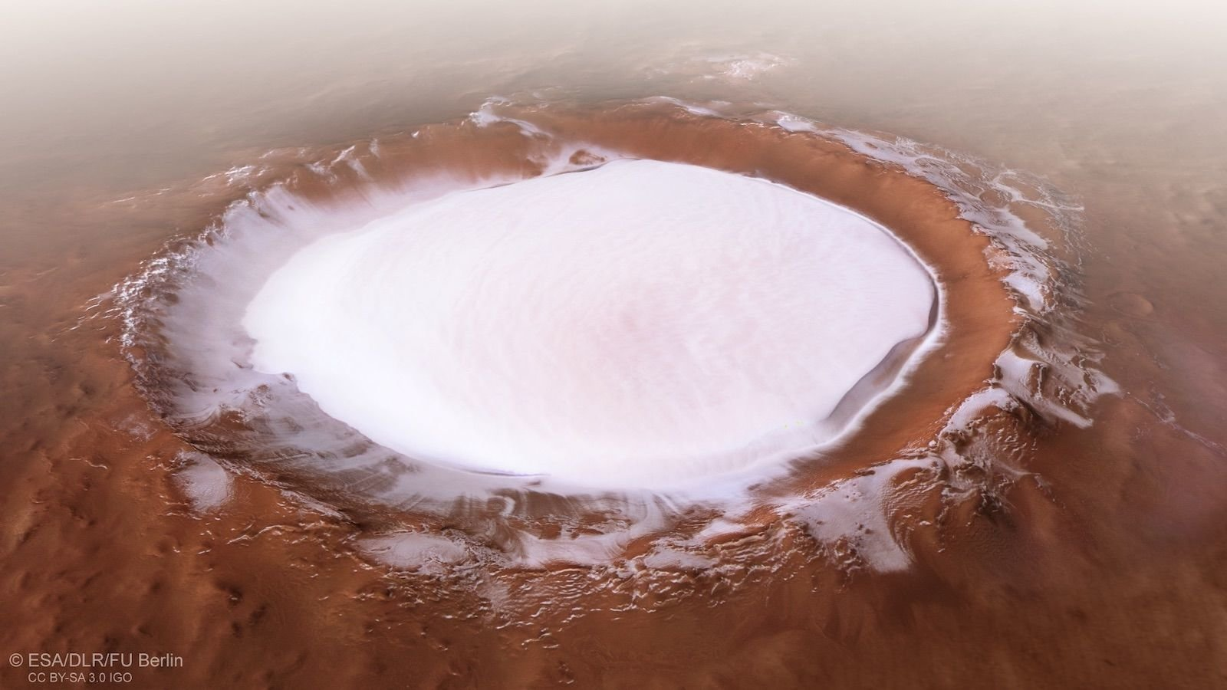
Źródła
https://www.nasa.gov/image-feature/frosty-sand-dunes-of-mars;
https://wallpapercave.com/wp/wp2461878.jpg;
ESA & MPS dla OSIRIS Team MPS/UPD/LAM/IAA/RSSD/INTA/UPM/DASP/IDA;
https://sjp.pwn.pl/szukaj/tonus.html;
https://pl.wiktionary.org/wiki/-log#pl;
ESA/DLR/FU Berlin;
https://www.gettyimages.com/;
SpaceX;
https://pixabay.com;
https://www.nature.com/articles/nprot.2009.155;
https://www.researchgate.net/publication/315687667_Wykorzystanie_krasnorostow_Rhodophyta_w_kosmetyce;
http://yadda.icm.edu.pl/yadda/element/bwmeta1.element.baztech-article-AGH5-0006-0030.

Slide 15
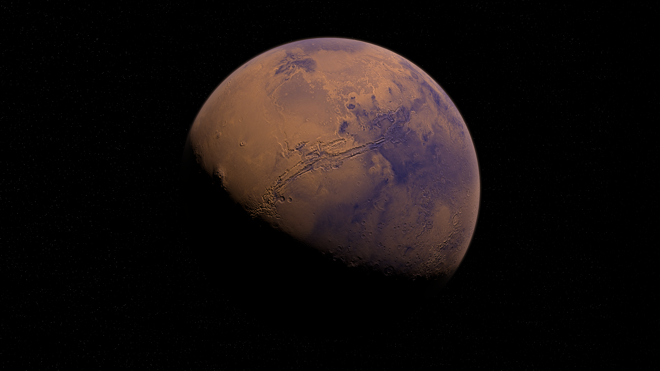
Koniec
Dziękujemy za uwagę i poświęcony czas!

